Slide 1

Cuide do seu Falar...

Slide 2
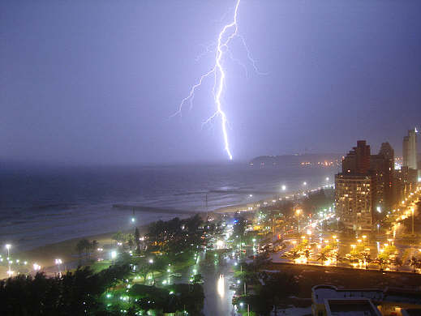
Antes de Falar...
Escute...
Antes de Escrever...
Pense...
Antes de Gastar...
Ganhe...
Antes de Julgar...
Espere...
Antes de Orar...
Peça Perdão...e também Perdoe...
Antes de Desistir...
Tente...

Slide 3
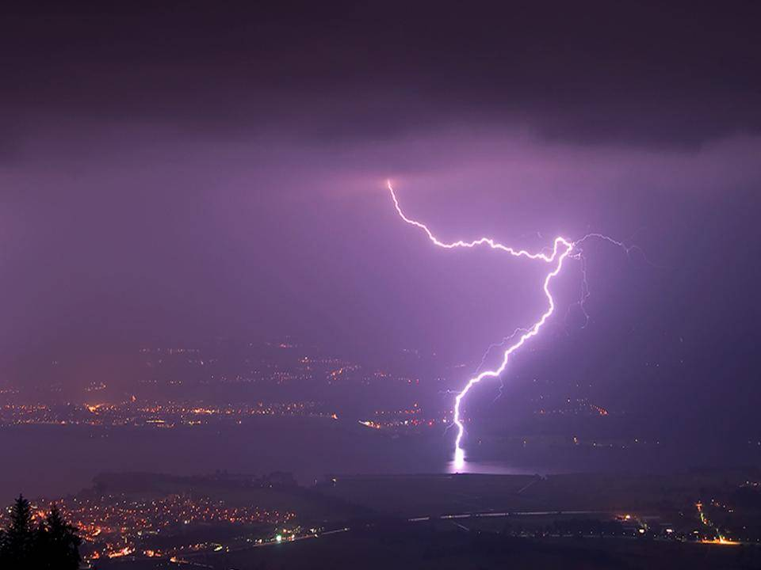
Certa vez, um homem tanto falou que seu vizinho era ladrão, que o vizinho acabou sendo preso.
Algum tempo depois, descobriram que o rapaz era inocente, ele foi solto, e, após muita humilhação resolveu processar seu vizinho (o caluniador).
No tribunal, o caluniador disse ao juiz:
Comentários não causam tanto mal...
e o Juiz respondeu:
_Escreva os comentários que você fez sobre ele num papel, depois pique o papel e jogue os pedaços pelo caminho de casa e amanhã volte para ouvir a sentença...!

Slide 4
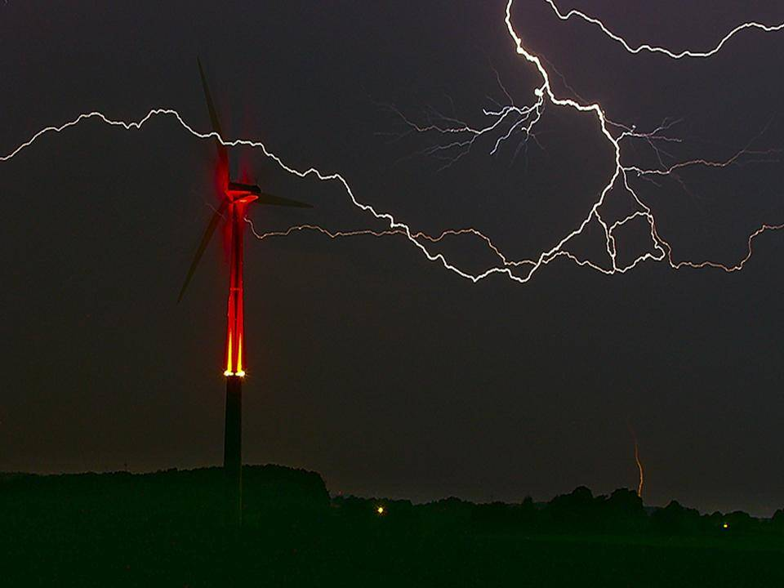
O homem obedeceu e voltou no dia seguinte, quando o juiz disse:
- Antes da sentença, terá que catar os pedaços de papel que espalhou ontem...!
Não posso fazer isso, meritíssimo...!
respondeu o homem
- O vento deve tê-los espalhados por tudo quanto é lugar e já não sei onde estão...!

Slide 5
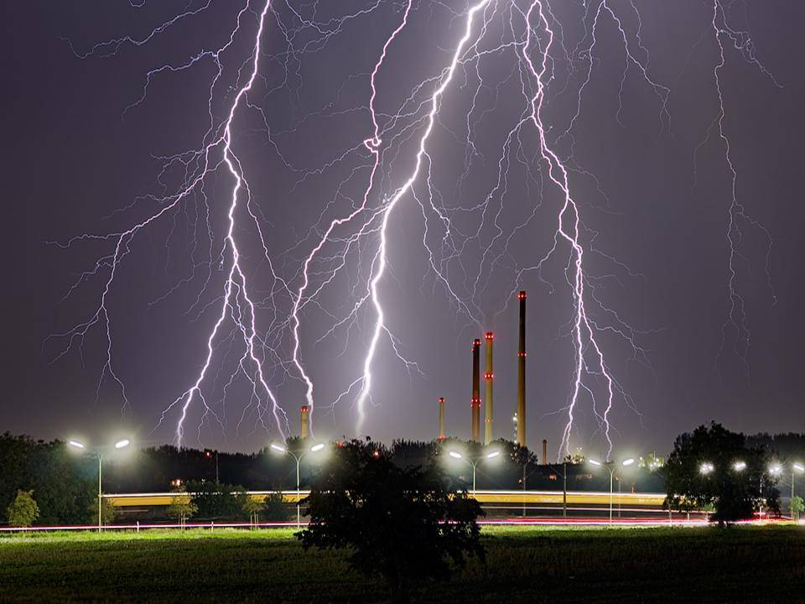
Ao que o juiz respondeu:
Da mesma maneira, um simples comentário que pode destruir a honra de um homem, espalha-se a ponto de não podermos consertar o mal causado...
e, continuou:
Se não se pode falar bem de uma pessoa, é melhor que não se diga nada...!

Slide 6
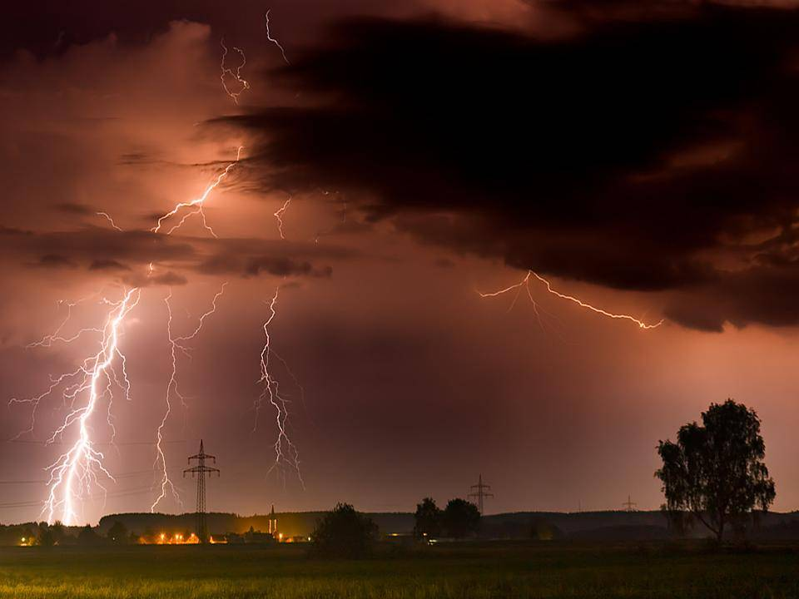
SEJAMOS SENHORES DE NOSSA LINGUA, PARA NÃO SERMOS,
ESCRAVOS DE NOSSAS PALAVRAS !...
NO MUNDO SEMPRE EXISTIRÃO PESSOAS QUE VÃO TE AMAR PELO QUE VOCÊ É...
E,
OUTRAS QUE VÃO TE ODIAR PELO MESMO MOTIVO.
ACOSTUME-SE !...
QUEM AMA NÃO VÊ DEFEITOS... QUEM ODEIA NÃO VÊ QUALIDADES...
E,
QUEM É AMIGO... VÊ AS DUAS COISAS !...

Slide 7
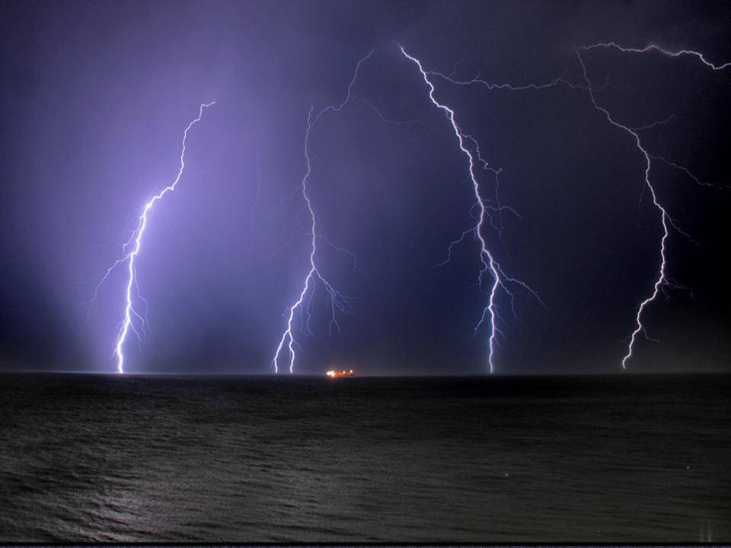
Preste Atenção em seus PENSAMENTOS,
pois eles se tornarão PALAVRAS.
Preste Atenção em suas PALAVRAS,
pois elas se tornarão ATOS.
Preste Atenção em seus ATOS,
pois eles se tornarão HÁBITOS.
Preste Atenção em seus HÁBITOS,
pois eles moldarão seu CARÁTER.
Preste Atenção em seu CARÁTER,
pois ele determinará seu DESTINO...!

Slide 8
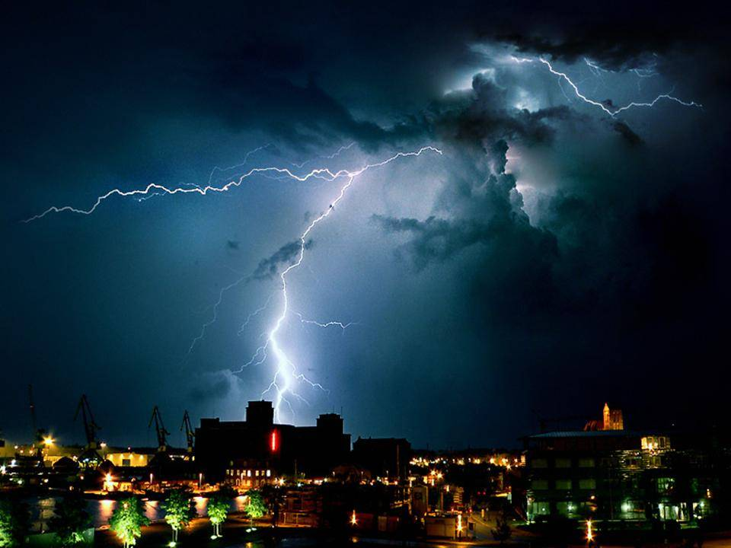
Mesmo que haja contrariedades
ou adversidades, lute...
Supere tudo, e ...
Tenha um
BOM DIA
com muita
Saúde e Deus no Coração !!!
Abraços de Paz...

Slide 9
Belas apresentações (slides) em PowerPoint, mensagens motivadoras, lindas imagens e textos para criar um ambiente de alegria e bem-estar.
Receba duas mensagens semanais gratuitas, uma na segunda-feira e outra na sexta.
Basta clicar aqui e ou enviar um e-mail para:
powerpointsemanal-subscribe@yahoogrupos.com.br
não precisa escrever nada no e-mail, nem no campo assunto é só enviar o e-mail e daí a pouco você recebe uma mensagem de confirmação, clique em Responder , clique em Enviar e já estará inscrito(a) para receber as mensagens.

